Slide 1
Übungsfragen (HA/Tutorium)
3. Durchführung t-Test (Annahme homogene Varianzen) für ein fiktives Beispiel: mittlere Lebenszufriedenheit von Männern und Frauen in einer Befragung von 42 Leuten (gemessen von 0 gar nicht zufrieden bis 10 sehr zufrieden)
Ist der Unterschied statistisch signifikant?
 | Frauen | Männer
n | 20 | 22
 | 7,5 | 6,5
s² | 1,2 | 1,3

Slide 2
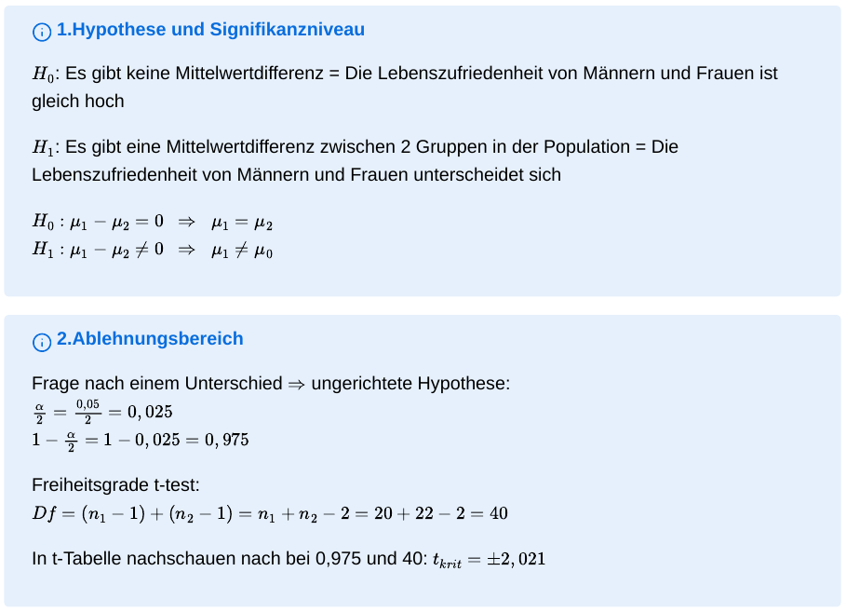
Übungsfrage - Lösung

Slide 3
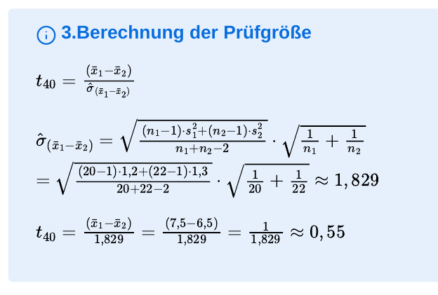
Übungsfrage - Lösung

Slide 4
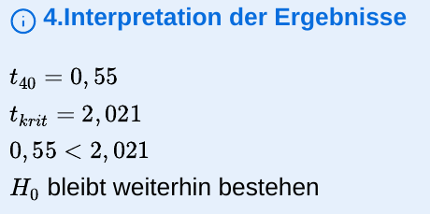
Übungsfrage - Lösung
Es gibt keinen statistisch signifikanten Unterschied zwischen der mittleren Lebenszufriedenheit von Frauen im Vergleich zu Männern.

